Slide 2
РОСТОВСКИЙ-НА-ДОНУ ЗООПАРК — ЦЕНТР ЭТНОЭКОЛОГИЧЕСКОГО ОБРАЗОВАНИЯ И ЭКСКУРСИОННОЙ ДЕЯТЕЛЬНОСТИ.

Slide 3
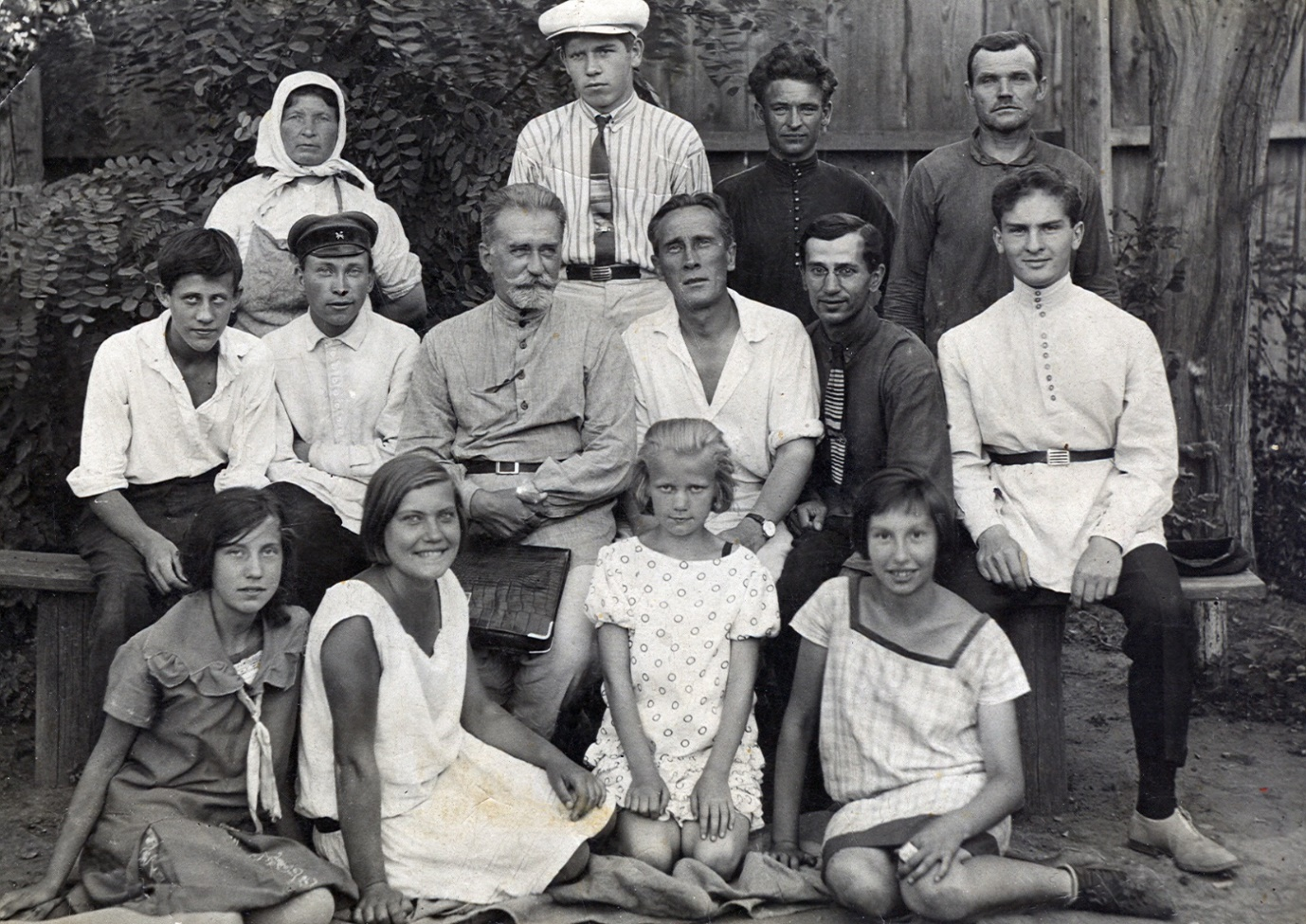
Ростовский-на-Дону зоопарк основан в 1927 году.

Slide 4
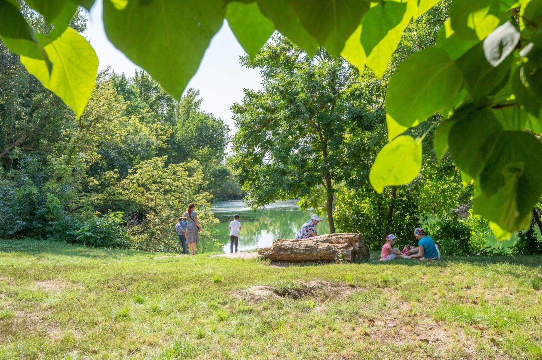
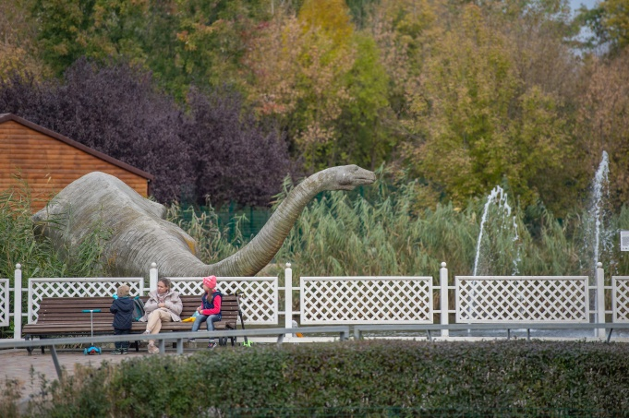
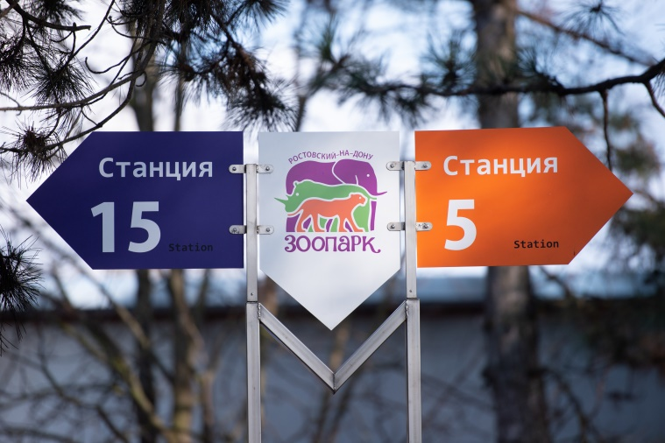
Территория зоопарка занимает 60 гектаров

Slide 5
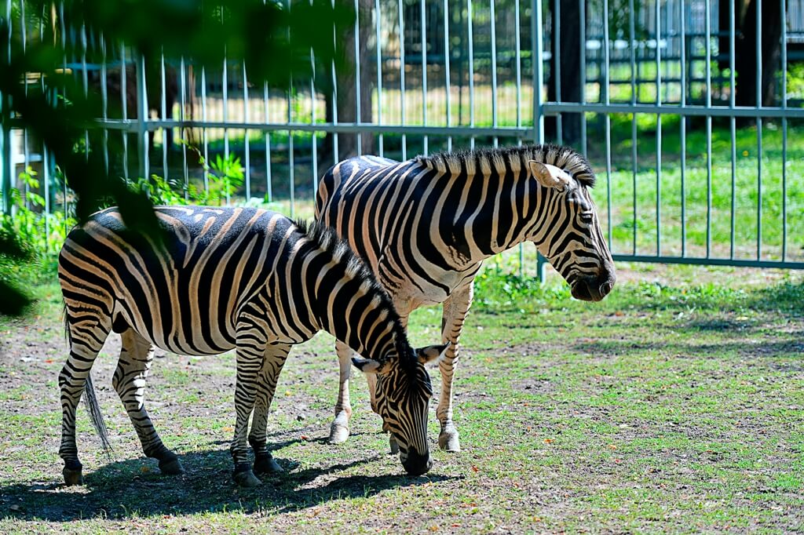
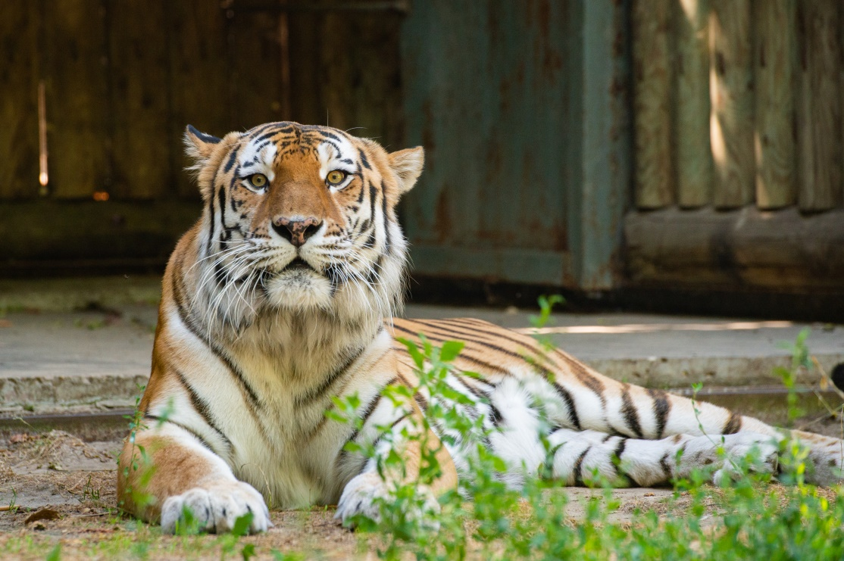
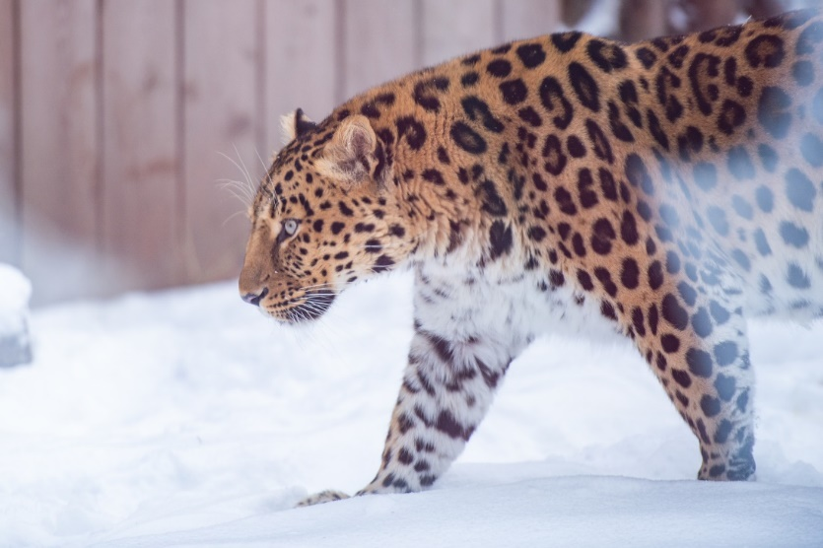
509 видов животных.
7 500 представителей
270 видов внесены в Красную книгу Международного союза охраны природы и природных ресурсов (МСОП)
34 видa - в Kpaсную Книгу Российской Федерации.

Slide 6
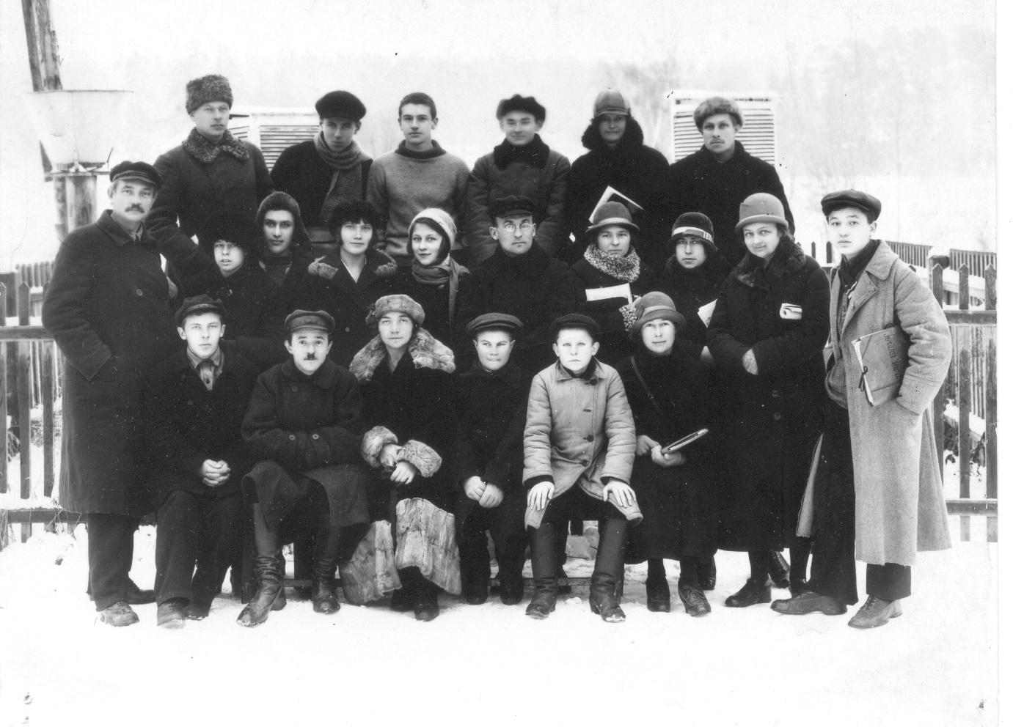
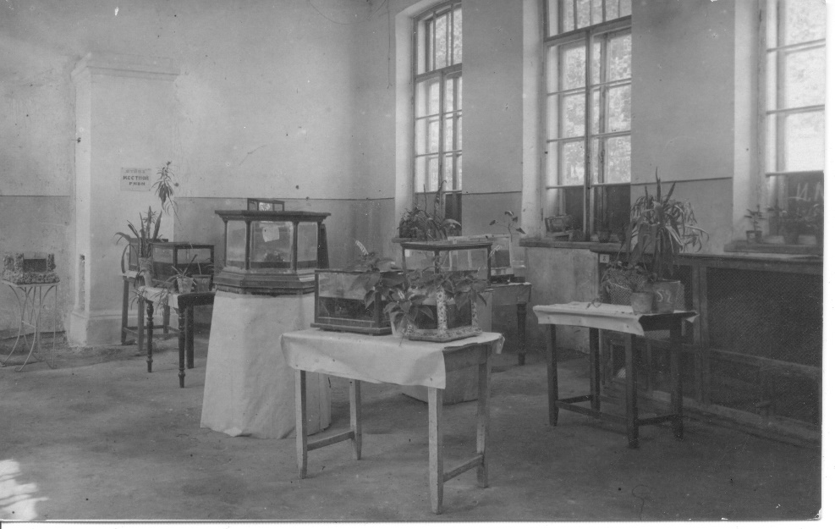
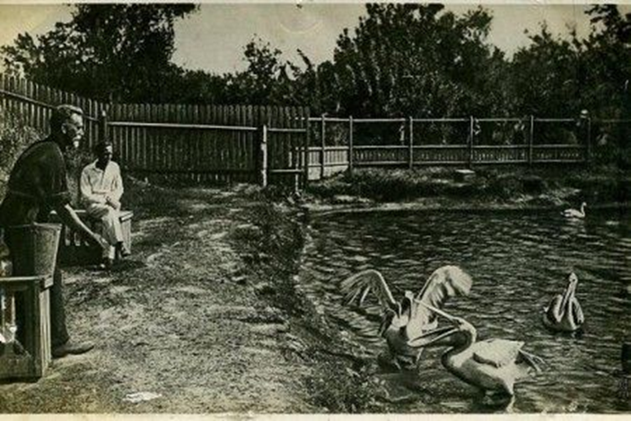
У истоков создания Ростовского зоопарка стоял кружок юннатов

Slide 7
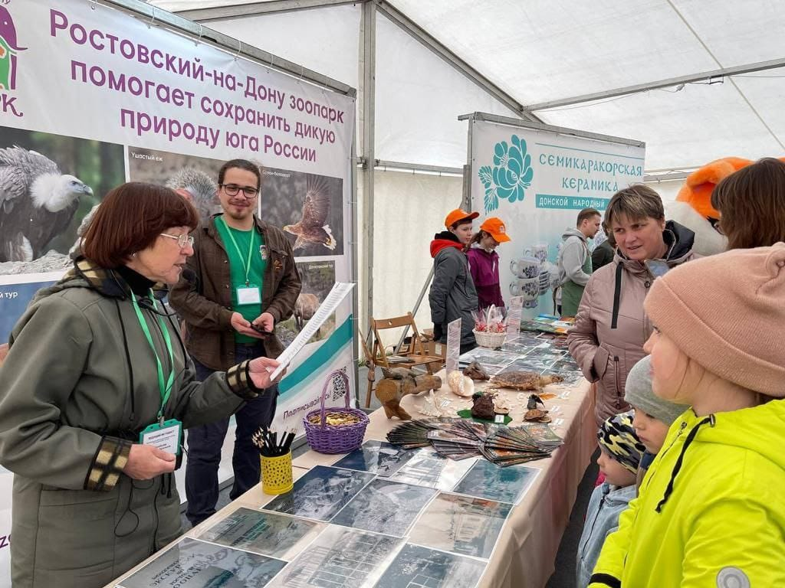
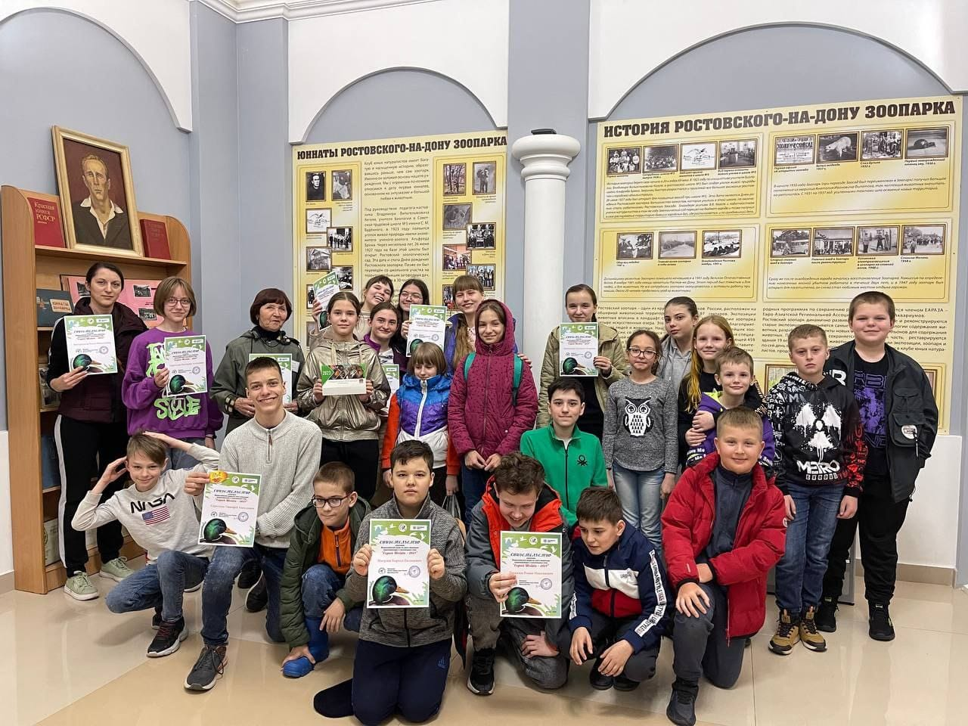

Slide 8
Спасибо за внимание!

